Slide 1




Accidentabilidad Vial en el Municipio de Envigado
Especialización en Analítica y Ciencia de Datos
Aprendizaje Automático I
9,326
28
8
98.6%
Total Registros
Variables
Años Analizados
Datos Completos
Equipo de Análisis
Santiago Piedrahita
Yorbis Aragon Bedoya
Jose Manuel Candamil
ID: 1040328162
ID: 1038103291
ID: 1017144516

Slide 2






Descripción del Conjunto de Datos
Total registros
9.326
Análisis de siniestralidad vial en Envigado - Período 2018-2025
Registros Totales
Período Analizado
Variables Totales
Duplicados
9.326
8 años
28
25
100% completos
2018 - 2025
3 numéricas + 19 categóricas
0.27% del total
Información General
Variables Principales
Fuente
Período
Identificación
Vehículo
Siniestralidad vial en Envigado
1 ene 2018 - 16 feb 2025
• Radicado (ID único)
• Clase_Vehiculo
• Fecha_Accidente
• Tipo_Servicio
Dimensiones
Variables
• Hora_Accidente
• Tipo_Victima
9.326 filas × 26 columnas
28 (tras limpieza)
• Dia_Semana
• Edad
Accidente
Ubicación
• Clase_Accidente
• Localidad_Comuna
Distribución de Variables
• Choque_Contra
• Sector_Accidente
• Causa_Accidente
• Tramo_Via
Numéricas: 3
Categóricas: 19
Temporales: 6
• Gravedad
Variables numéricas: Año, Edad, Resultado_Alcosensor
Variables Cuantitativas
Variables Cualitativas
Variables Temporales
3 variables (Año, Edad, Resultado_Alcosensor)
19 variables (Dia_Semana, Mes, Clase_Vehiculo, etc.)
6 variables (Fecha, Hora, Año, Mes, etc.)
Municipio de Envigado | Análisis Vial 2018-2025

Slide 3

Variables del Dataset
Total variables
28
Estructura completa de variables con descripción, tipo y unidades
Variable | Descripción | Tipo | Unidades
Radicado | Número de radicado del accidente (ID único) | Cuantitativa Nominal | ID único
Fecha_Accidente | Fecha en que ocurrió el accidente | Cualitativa Ordinal | Fecha (AAAA-MM-DD)
Dia_Semana | Día de la semana del accidente | Cualitativa Ordinal | Lunes-Domingo
Año | Año en que ocurrió el accidente | Cuantitativa Intervalo | Año
Mes | Mes en que ocurrió el accidente | Cualitativa Ordinal | 12 meses del año
Clase_Vehiculo | Tipo de vehículo involucrado en el accidente | Cualitativa Nominal | Motocicleta, Auto, etc.
Tipo_Victima | Rol de la persona afectada en el accidente | Cualitativa Nominal | Motociclista, Peatón, etc.
Edad | Edad de la persona involucrada en el accidente | Cuantitativa Razón | Años
Genero | Género de la persona involucrada | Cualitativa Nominal | Hombre, Mujer
Gravedad | Nivel de gravedad del accidente | Cualitativa Ordinal | Heridos, Muertos
Causa_Accidente | Causa principal del accidente | Cualitativa Nominal | Texto descriptivo
Franja_Horaria | Franja horaria del accidente | Cualitativa Ordinal | Madrugada, Mañana, Tarde, Noche
Numéricas: 3 variables
Categóricas: 19 variables
Temporales: 6 variables
Total: 28 variables
Municipio de Envigado | Análisis Vial 2018-2025

Slide 4
SITUACIÓN INICIAL
EL PROBLEMA
RESTRICCIONES INICIALES
Los accidentes de tráfico generan dos tipos de resultados: Heridos (0) y Muertos (1).
Se quiere centrar el análisis en la variable respuesta ‘Gravedad’ -> Heridos (0) y Muertos (1).
De los 9326 registros, sólo 1.39% corresponden a Muertos (0), y los restantes Heridos (0) lo que denota un desbalance extremo, con relación 70:1.
Identificar qué factores llevan a un desenlace fatal permite orientar políticas de prevención.
El dataset inicial contiene 9326 registros, en un total de 32 columnas.

Slide 5
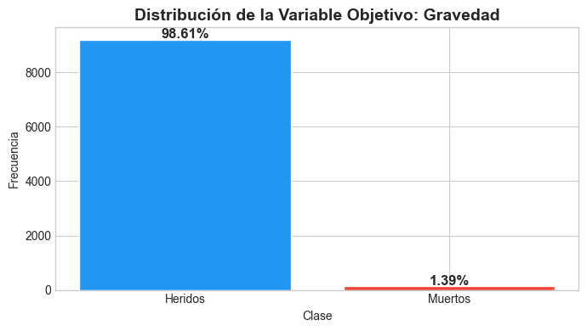
Selección de variable respuesta
── Distribución de Gravedad ──
Gravedad
Heridos 9196
Muertos 130

Slide 6
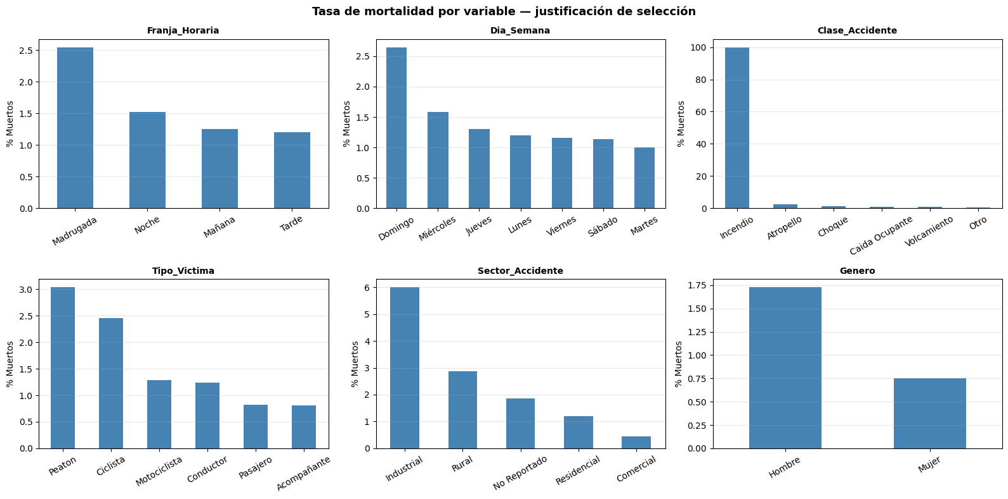
Selección de variable respuesta
EDA inicial

Slide 7
Selección inicial del modelo
FLUJO DEL RANDOM FOREST
Dadas las características del modelo, y teniendo en cuenta que la mayoría de variables son categóricas, se dispone a correr un primer modelo Random Forest, para explicar un primer comportamiento del dataset y la variable respuesta
Selección de variables
Selección de variables
Procesamiento bajo Label Encoding
Variables seleccionadas:
Definición de Train y Test
"Franja_Horaria",
"Dia_Semana",
"Hora_num",
"Clase_Accidente",
"Clase_Vehiculo",
"Tipo_Victima",
"Sector_Accidente",
"Localidad_Comuna",
"Genero",
"Edad",
"Edad_nivel",
"Causa_Accidente",
"Condicion_Climatica",
"Tipo_Servicio"
Aplicación de Oversampling a razón de 1:5 al Train
Búsqueda de hiper parámetros
OOB -> CV
Construcción de modelo RF y testeo

Slide 8

Selección inicial del modelo
Grid Search
Clase
Precisión
Recall
F1-Score
Soporte
Heridos (0)
0.99
0.99
0.99
1840
Out-of-Bag
Muertos (1)
0.06
0.04
0.05
26
""n_estimators" : [200, 300],
"max_depth" : [8, 12], # 12 >> 8 en 0.012 de AUC
"min_samples_split": [5, 10, 20],
"min_samples_leaf" : [3, 5, 10],
"max_features" : ["sqrt"]
Accuracy
—
—
0.98
1866
 | Pred. Heridos | Pred. Muertos
Real Heridos | 1825 Verdaderos Negativos ✅ | 15 Falsos Positivos
Real Muertos | 25 Falsos Negativos ⚠ | 1 Verdaderos Positivos ✅
'n_estimators': 300, 'max_depth': 12, 'min_samples_split': 5, 'min_samples_leaf': 3, 'max_features': 'sqrt'
Cross-Validation
"n_estimators" : [200, 300],
"max_depth" : [BEST_DEPTH_OOB], # fijado por OOB GS
"min_samples_split": [5, 10, 20],
"min_samples_leaf" : [3, 5, 10],
"max_features" : ["sqrt"]
'n_estimators': 300, 'max_depth': 12, 'min_samples_split': 20, 'min_samples_leaf': 10, 'max_features': 'sqrt'

Slide 9
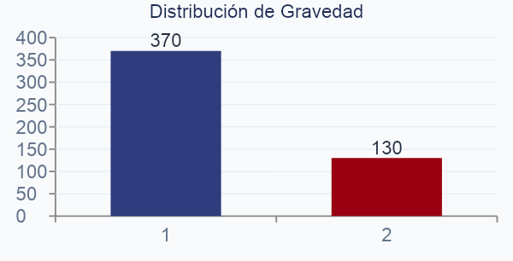
Replanteamiento del problema
ALEATORIZACIÓN DEL MODELO Y AUMENTO DE PROPORCIÓN EN VARIABLE OBJETIVO
Teniendo en cuenta que modelo Random Forest inicial logra denotar, por las condiciones de desbalance en variable objetivo, teniendo que aplicar un oversampling realmente agresivo (y los problemas con un hipotético SMOTE), se decide realizar una aleatorización del dataset, asegurando los 130 registros de ‘Muertos’, y eligiendo al azar 370 registros de ‘Heridos’ para conformar un dataset final de 500 registros, con 32 columnas.
500
130
Registros totales
Muertos (26%)
Objetivo:Perspectiva de predicción de ‘Muertos’
370
32
Heridos aleatorios (74%)
Columnas originales

Slide 10

Random Forest
EL PROBLEMA
LA SOLUCIÓN
Los accidentes de tráfico generan dos tipos de resultados: Heridos (0) y Muertos (1).
Nodos de decisión binaria.
Identificar qué factores llevan a un desenlace fatal permite orientar políticas de prevención.
Salida: Heridos = 0 / Muertos = 1, con umbral de clasificación optimizable.
El dataset presenta un desbalance moderado: solo el 26% corresponde a Muertos. La razón dista mucho ahora de la original (70:1) y se tiene algo más sensato
Permite priorizar el Recall de la clase Muertos, F1, y AUC-ROC, minimizando falsos negativos.
A diferencia del dataset completo (9,326 registros con 1.4% Muertos), este subconjunto de 500 registros tiene mayor proporción de Muertos (26%), lo que favorece el aprendizaje del modelo.

Slide 11
Variable
Tipo
Valores / Rango
Variables del Modelo
Random Forest
Variable
Tipo
Franja_Horaria
Categórica
Dia_Semana
Categórica
OBJETIVO
Hora_num
Numérica
Gravedad
Clase_Accidente
Categórica
⚠ Se establece una selección de 14 variables, donde los parámetros de homogeneidad de la data, y eliminación de correlaciones entre variables consecutivas determinar el carácter aleatorio.
Clase_Vehiculo
Categórica
Heridos = 0
Muertos = 1
Tipo_Victima
Categórica
Dada la estrategia aumento de proporción de muertos de dataset de 500 registros, realizado para la selección del dataset, no es necesaria una técnica de balanceo.
Sector_Accidente
Categórica
Localidad_Comuna
Categórica
Genero
Categórica
Edad
Numérica
Edad_Nivel
Categórica
Causa_Accidente
Categórica
Condicion_Climatica
Categórica
Estado_Embriaguez
Tipo_Servicio
Categórica

Slide 12

Transformación de Datos
Random Forest
Grid Search
Label Encoding
Out-of-Bag
le = LabelEncoder()
Mantiene la dimensionalidad manejable.
El Random Forest es robusto, lo que puede manejar la ordinalidad arbitraria.
Al hacer particiones binarias, el RF puede abarcar cada despliegue de la calificación de la variable a tratar.
"n_estimators" : [200, 300],
"max_depth" : [8, 12], # 12 >> 8 en 0.012 de AUC
"min_samples_split": [5, 10, 20],
"min_samples_leaf" : [3, 5, 10],
"max_features" : ["sqrt"]
'n_estimators': 300, 'max_depth': 8, 'min_samples_split': 10, 'min_samples_leaf': 5, 'max_features': 'sqrt'}
Cross-Validation
⚠ Random Forest es un modelo basado en árboles de decisiones, ya que toma decisiones mediante cálculos de partición binaria, no mediante cálculos de distancia.
"n_estimators" : [200, 300],
"max_depth" : [BEST_DEPTH_OOB], # fijado por OOB GS
"min_samples_split": [5, 10, 20],
"min_samples_leaf" : [3, 5, 10],
"max_features" : ["sqrt"]
''n_estimators': 200, 'max_depth': 8, 'min_samples_split': 5, 'min_samples_leaf': 5, 'max_features': 'sqrt'

Slide 13
Construcción del Dataset
Random Forest
500
130
370
32
Registros totales
Muertos (26%)
Heridos aleatorios (74%)
Columnas originales
Estrategia de Muestreo
1. Se leen todos los registros del archivo (500).
2. Se toman TODOS los Muertos (130) sin excepción.
3. Los 370 Heridos se leen en orden aleatorio (sample frac=1).
4. Ambos grupos se mezclan aleatoriamente (seed=42).
5. Resultado: dataset reproducible y sin fuga de datos.

Slide 14
Resultados del Modelo
Random Forest
0.6861
0.53
62%
0.47%
AUC-ROC
F1-Score
Muertos
Recall
Muertos
Precisión
Muertos
Capacidad discriminante
Balance Recall / Precisión
Muertes reales detectadas
Sin falsos positivos
Clase
Precisión
Recall
F1-Score
Soporte
Top Variables
Heridos (0)
0.85
0.76
0.80
74
0.1669
Causa_Accidente
Muertos (1)
0.47
0.62
0.53
26
0.1644
Edad
Accuracy
—
—
0.72
100
0.1102
Hora_num
0.1088
Localidad_Comunal
0.1015
Género

Slide 15
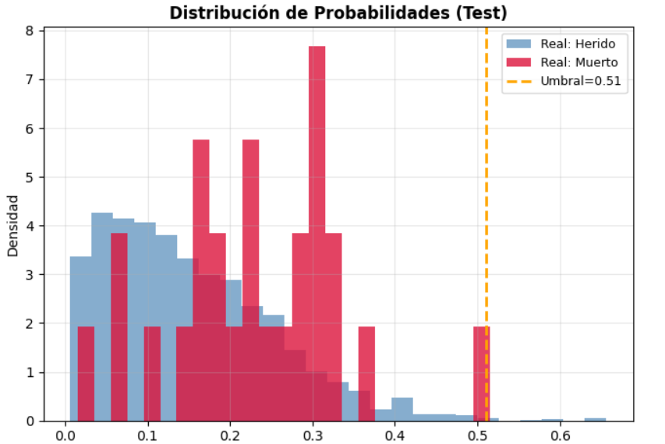
Matriz de Confusión y Curva ROC
Random Forest
 | Pred. Heridos | Pred. Muertos
Real Heridos | 56 Verdaderos Negativos ✅ | 18 Falsos Positivos
Real Muertos | 10 Falsos Negativos ⚠ | 16 Verdaderos Positivos ✅
Notes:
La curva ROC grafica TPR vs FPR para todos los umbrales.
AUC = 1.0 → modelo perfecto. AUC = 0.5 → aleatorio.
Se marca el umbral óptimo de Youden: max(TPR − FPR).
En seguridad vial, maximizar Recall de Muertos es prioritario sobre Precisión.

Slide 16
Gradient Boosting
EL PROBLEMA
LA SOLUCIÓN
Los accidentes de tráfico generan dos tipos de resultados: Heridos (0) y Muertos (1).
Gradient Boosting: Determinación de coeficientes para desglosar
Identificar qué factores llevan a un desenlace fatal permite orientar políticas de prevención.
Salida: Heridos = 0 / Muertos = 1, con umbral de clasificación optimizable.
El dataset presenta un fuerte desbalance natural: solo el 26% corresponde a Muertos, como se ha explicado durante la exposición.
Permite priorizar el Recall de la clase Muertos minimizando falsos negativos; además de determinar un F1-Score enfocado.

Slide 17
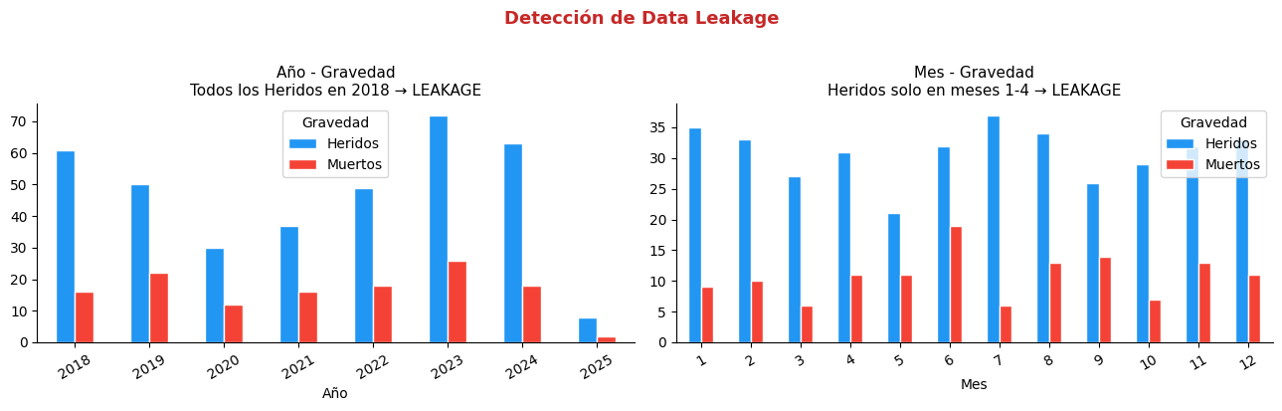
Variable
Tipo
Valores / Rango
Variables del Modelo
Gradient Boosting

Slide 18
Variable
Tipo
Valores / Rango
Variables del Modelo
Gradient Boosting
Variable
Tipo
Franja_Horaria
Categórica
Dia_Semana
Categórica
OBJETIVO
Hora_num
Numérica
Gravedad
Clase_Accidente
Categórica
⚠ Se establece una selección de 14 variables, donde los parámetros de homogeneidad de la data, y eliminación de correlaciones entre variables consecutivas determinar el carácter aleatorio.
Clase_Vehiculo
Categórica
Heridos = 0
Muertos = 1
Tipo_Victima
Categórica
Dada la estrategia aumento de proporción de muertos de dataset de 500 registros, realizado para la selección del dataset, no es necesaria una técnica de balanceo.
Sector_Accidente
Categórica
Localidad_Comuna
Categórica
Genero
Categórica
Edad
Numérica
Edad_Nivel
Categórica
Causa_Accidente
Categórica
Condicion_Climatica
Categórica
Estado_Embriaguez
Tipo_Servicio
Categórica

Slide 19
Transformación de Datos
Gradient Boosting
One-Hot Encoding
Escalado MinMaxScaler
d = pd.get_dummies(d, drop_first=True)
scaler = MinMaxScaler()
X_train[num] = scaler.fit_transform(...)
X_test[num] = scaler.transform(...)
Convierte variables categóricas en columnas binarias (0/1).
Drop_first=True elimina 1 categoría por variable → evita multicolinealidad.
Para efectos del ejercicio, y reducir en medida de lo posible la cantidad de variables, se agrupan: Causa_Accidente, Dia_Semana, Clase_Accidente, Clase_Vehiculo, Localidad_Comuna
Variables escaladas a [0, 1]:
Hora_num (0–23) → [0, 1]
Edad (1–121) → [0, 1]
⚠ Scaler ajustado SOLO con X_train y aplicado con transform() a X_test. Evita Data Leakage.

Slide 20
Gradient Boosting
Resultados del Modelo
AUC-ROC
0.9480
F1-Score (Muertos)
0.27
Excelente capacidad discriminante. El modelo distingue bien entre Heridos y Muertos.
Balance sólido entre Recall y Precisión para la clase Muertos.
Recall (Muertos)
0.15%
Precisión
100%
Detecta 18 de los 26 accidentes fatales reales del conjunto de prueba.
Al establecer los hiper parámetros, estableciendo la comparativa, con un modelo base inicial para el GBoost.

Slide 21
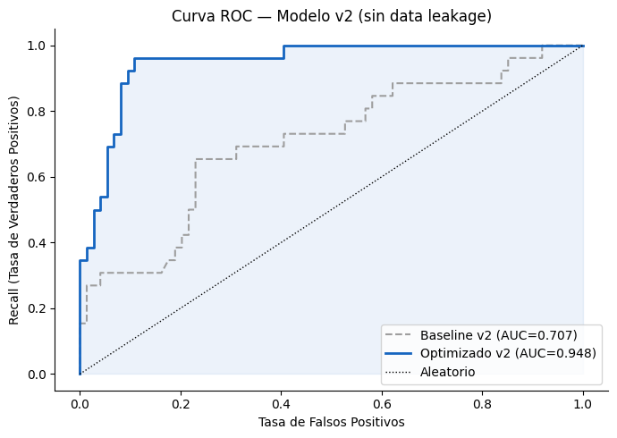
Gradient Boosting
Matriz de Confusión y Curva ROC
 | Pred. Heridos | Pred. Muertos
Real Heridos | 74 Verdaderos Negativos ✅ | 0 Falsos Positivos
Real Muertos | 22 Falsos Negativos ⚠ | 4 Verdaderos Positivos ✅
Notes:
La curva ROC grafica TPR vs FPR para todos los umbrales.
AUC = 1.0 → modelo perfecto. AUC = 0.5 → aleatorio.
Se marca el umbral óptimo de Youden: max(TPR − FPR).
En seguridad vial, maximizar Recall de Muertos es prioritario sobre Precisión.

Slide 22
Regresión Logística
EL PROBLEMA
LA SOLUCIÓN
Los accidentes de tráfico generan dos tipos de resultados: Heridos (0) y Muertos (1).
Identificar qué factores llevan a un desenlace fatal permite orientar políticas de prevención.
El dataset presenta un fuerte desbalance natural: solo el 26% corresponde a Muertos.
Regresión Logística Binaria: predice la probabilidad:
P(Muerte | condiciones del accidente).
Salida: Heridos = 0 / Muertos = 1, con umbral de clasificación optimizable.
Permite priorizar el Recall de la clase Muertos minimizando falsos negativos.
A diferencia del dataset completo (9,326 registros con 1.4% Muertos), este subconjunto de 500 registros tiene mayor proporción de Muertos (26%), lo que favorece el aprendizaje del modelo.

Slide 23
Variables del Modelo
Regresion Logistica
Variable
Tipo
Valores / Rango
OBJETIVO
Hora_Accidente
Numérica
0 – 23 h
Gravedad
Mes
Numérica
1 – 12
Edad
Numérica
15 – 90 años
Heridos = 0
Muertos = 1
Dia_Semana
Categórica
Lun – Dom
Clase_Vehiculo
Categórica
11 categorías
Variable binaria
codificada con
One-Hot Encoding
para categóricas
Tipo_Servicio
Categórica
Particular / Público / Otro
Genero
Categórica
Hombre / Mujer
Condicion_Climatica
Categórica
Normal / Lluvia
Sector_Accidente
Categórica
5 sectores
Localidad_Comuna
Categórica
Las Vegas / Otro
Estado_Embriaguez
Categórica
Sin / Con embriaguez

Slide 24
Construcción del Dataset
Regresion Logistica
500
130
370
32
Registros totales
Muertos (26%)
Heridos aleatorios (74%)
Columnas originales
Estrategia de Muestreo
1. Se leen todos los registros del archivo (500).
2. Se toman TODOS los Muertos (130) sin excepción.
3. Los 370 Heridos se leen en orden aleatorio (sample frac=1).
4. Ambos grupos se mezclan aleatoriamente (seed=42).
5. Resultado: dataset reproducible y sin fuga de datos.

Slide 25
Metodología
Regresion Logistica
1
2
3
4
5
6
7
Carga
Selección
Ingeniería
Codificación
Split
Escalado
Modelo
Lee DataSet_Accidentes_500.xlsx
Todos los Muertos + Heridos aleatorios
11 variables de entrada
1 variable objetivo (Gravedad)
Hora → entero 0-23
Comunas < 80 registros → 'Otro'
Gravedad: Muertos=1, Heridos=0
One-Hot Encoding (drop_first=True)
80% Entrenamiento
20% Prueba (estratificado)
MinMaxScaler sobre Hora, Mes, Edad
Ajuste SOLO en train (evita data leakage)
LogisticRegression
max_iter=1000, solver='lbfgs'

Slide 26
Transformación de Datos
Regresion Logistica
1 · Ingeniería de Características
2 · Codificación Variable Objetivo
Hora_Accidente: 'HH:MM:SS' → entero 0–23 Localidad_Comuna: comunas con < 80 registros → 'Otro'
Las Vegas conservada como categoría propia.
Heridos
= 0
Muertos
= 1
3 · One-Hot Encoding (get_dummies)
4 · Split 80/20 + MinMaxScaler
drop_first=True elimina multicolinealidad perfecta. Resultado: 500 filas × 29 columnas
8 variables categóricas → 25 dummies generadas.
Train
Test
400 muestras
100 muestras
104 Muertos (26%)
26 Muertos (26%)
Escalado (Hora, Mes, Edad) solo en train → evita data leakage

Slide 27
Resultados del Modelo
Regresion Logistica
0.9226
0.73
58%
100%
AUC-ROC
F1-Score
Muertos
Recall
Muertos
Precisión
Muertos
Capacidad discriminante
Balance Recall / Precisión
Muertes reales detectadas
Sin falsos positivos
Clase
Precisión
Recall
F1-Score
Soporte
Top Variables
Heridos (0)
0.87
1.00
0.93
74
+5.69
Mes
Muertos (1)
1.00
0.58
0.73
26
+1.42
Edad
Accuracy
—
—
0.89
100
+1.07
Sector Industrial
15/26
−1.29
Sector Residencial
−0.76
Día Martes

Slide 28
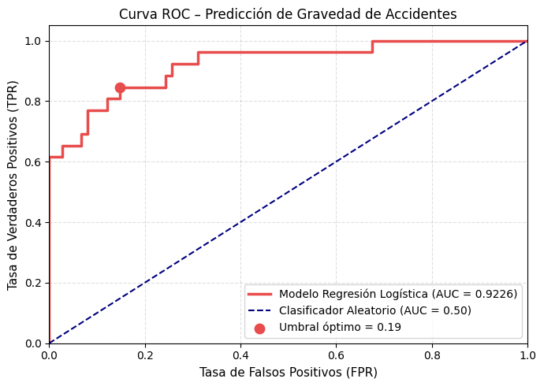
Regresion Logistica
Matriz de Confusión y Curva ROC
 | Pred. Heridos | Pred. Muertos
Real Heridos | 74 Verdaderos Negativos ✅ | 0 Falsos Positivos
Real Muertos | 11 Falsos Negativos ⚠ | 15 Verdaderos Positivos ✅
Notes:
La curva ROC grafica TPR vs FPR para todos los umbrales.
AUC = 1.0 → modelo perfecto. AUC = 0.5 → aleatorio.
Se marca el umbral óptimo de Youden: max(TPR − FPR).
En seguridad vial, maximizar Recall de Muertos es prioritario sobre Precisión.

Slide 29
Interpretación — Factores de Riesgo
Los coeficientes del modelo en escala log-odds indican la dirección e intensidad del efecto de cada variable:
🔴 INCREMENTAN el riesgo de Muerte
🟢 REDUCEN el riesgo de Muerte
+ Motocicleta / Bicicleta
− Automóvil / Campero
Mayor vulnerabilidad estructural
Mayor protección estructural
+ Horario nocturno (20–4 h)
− Horario diurno (6–17 h)
Baja visibilidad y mayor velocidad
Buena visibilidad y tráfico controlado
+ Estado de embriaguez
− Condición Normal / despejado
Coeficiente positivo alto
Adherencia y frenado óptimos
+ Sector Rural / Industrial
− Sector Residencial
Mayor velocidad y lejanía de emergencias
Velocidades bajas, mayor control
+ Fin de semana
− Edad 25–45 años
Conducción más arriesgada
Reflejos y experiencia óptimos

Slide 30


Conclusiones
El modelo inicial de Random Forest, con el dataset, básicamente se entrena para predecir los heridos, dado el alto desbalance, y las técnicas de balanceo que determinan un sesgo en la cantidad de datos generados.
Para regresion logistica: Dataset: 500 registros | 130 Muertos (26%) + 370 Heridos (74%) | Train 400 / Test 100 | Exactitud 89% | sin SMOTE
Sin SMOTE: mejora la proporción de Muertos al 26%, se eliminó la dependencia de datos sintéticos, mejorando la validez.
El mejor modelo es el de regresión logística, utilizando el dataset de 500 registro, teniendo en cuenta que esta simplificacion del dataset buscar predecir las muertes.

Slide 31



Referencias
Secretaría de movilidad envigado
Dataset
Entornos de desarrollo
Google Colab
Visual Studio Code
Repositorios
Github.com/mrbedoya/ml-2026
Github.com/yorbisUdeA/udea

